Slide 1


Відбір, транспортування та зберігання зразків біологічного матеріалу
Державна установа «Херсонський обласний центр контролю та профілактики хвороб Міністерства охорони здоров’я України»
Завідувач бактеріологічної лабораторії
Ушакова Наталя Петрівна

Slide 2


Мета заходу
Підвищення рівня знань та практичних навичок медичних працівників щодо правильного відбору, пакування, транспортування та зберігання зразків біологічного матеріалу відповідно до сучасних стандартів та нормативних вимог,
з метою забезпечення достовірності лабораторних досліджень та підвищення ефективності діагностики і лікування пацієнтів.

Slide 3
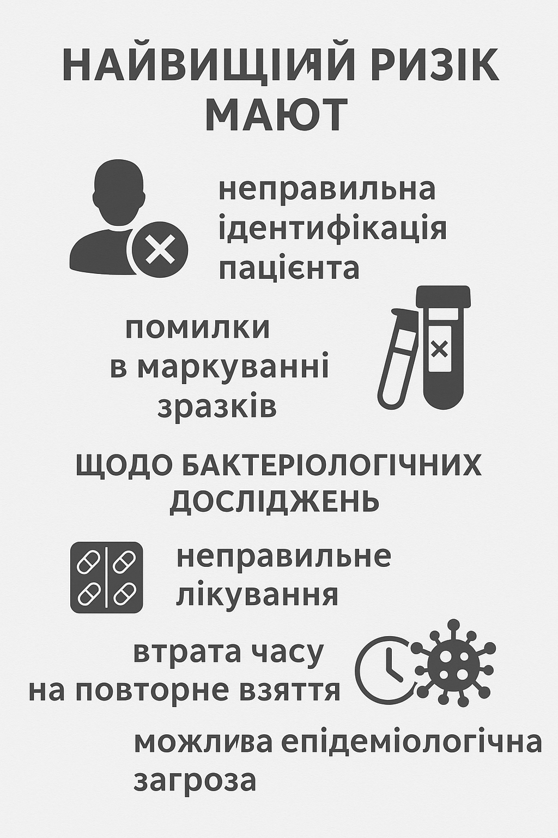
Найвищий ризик мають:
Помилки на переданалітичному етапі що впливають на результат дослідження та ефективне лікування пацієнта
Неправильний вибір місця забору матеріалу.
Недотримання правил асептики.
Використання неправильного контейнера або транспортного середовища.
Недостатній об’єм матеріалу.
Неправильний час забору зразка.
Затримка в транспортуванні або неправильні умови зберігання.
Недостатня кількість проб для дослідження.
Використання неправильної методики забору.
Це приводить до:

Slide 4
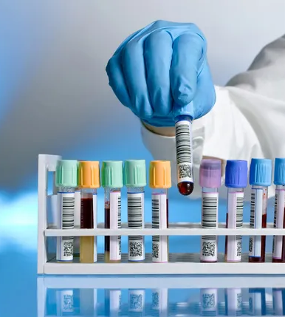
При призначенні лабораторного обстеження (особливо інвазивні методи) клініцист повинен оцінити ризики та користь дослідження для пацієнт, його значущість для підтвердження діагнозу й планування лікування.
Працівники лабораторії не можуть проконтролювати всі етапи роботи зі зразками біологічного матеріалу. За підготовку пацієнта, забір зразків, їх зберігання й транспортування відповідає заклад охорони здоров’я (ЗОЗ).
Тому персонал ЗОЗ має мати навички правильного забору зразків, щоб забезпечити достовірні результати досліджень.
Фахівці лабораторні повинні регулярно інструктувати персонал ЗОЗ щодо правильного поводження із ЗБМ.

Slide 5

Вимоги до медичного персоналу
При відборі ЗБМ повинні використовуватися засоби індивідуального захисту:
медичні халати,
гумові (латексні, вінілові, тощо) рукавички;
клейончасті фартухи,за необхідності;
захисні маски, респіратори, захисні окуляри, екрани – при небезпеці виникнення аерозолів.
Медичний персонал має стежити за термінами придатності посуду, поживних середовищ, тампонів та інших засобів для відбору матеріалу. Якщо ці матеріали, не використано в термін, зазначений на етикетках (маркуванні), їх необхідно повернути в лабораторію для повторної стерилізації, або утилізації.

Slide 6
ЗБМ для мікробіологічного дослідження відбирають до початку антимікробної або імунобіологічної терапії.
Якщо пацієнт уже приймає антибіотики чи антимікотики, ЗБМ слід відбирати перед черговим прийомом препарату.
При відсутності покращення через 48-72 години прийому антибіотиків можливий повторний відбір без їх відміни.
Місцеві антибіотики та антимікотики (мазі, креми, свічки) слід припинити за 3 доби до дослідження.
Інші місцеві засоби (гелі, спреї, полоскання, які не містять антибіотиків — за 12 годин.
Перед відбором матеріалу з сечостатевих органів за 3 доби не приймати ванни, не відвідувати басейн, уникати статевих контактів та інтравагінальних процедур.
Забір матеріалу проводять до менструації або через 3 доби після її завершення.
Дотримання стандартів відбору зразків біологічного матеріалу
Медичний працівник повинен пояснити пацієнту сенс та необхідність дослідження.
Матеріал відбирають у достатній кількості для точних результатів.
Важливо дотримуватися асептичних умов, щоб уникнути контамінації.
Не можна забруднювати матеріал нормальною мікрофлорою.
Посуд, пакування та документи повинні залишатися чистими.
Медичний працівник не повинен контактувати з біоматеріалом без засобів захисту.
Пацієнтам для самостійного відбору надається інструкція.

Slide 7
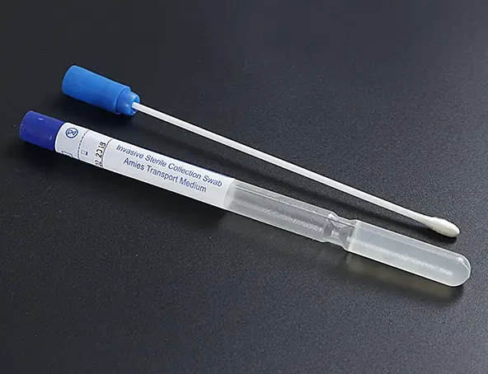
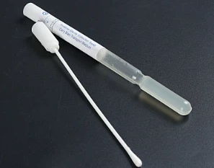
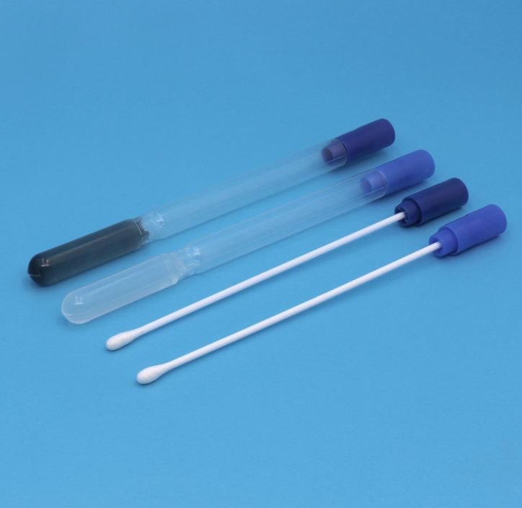
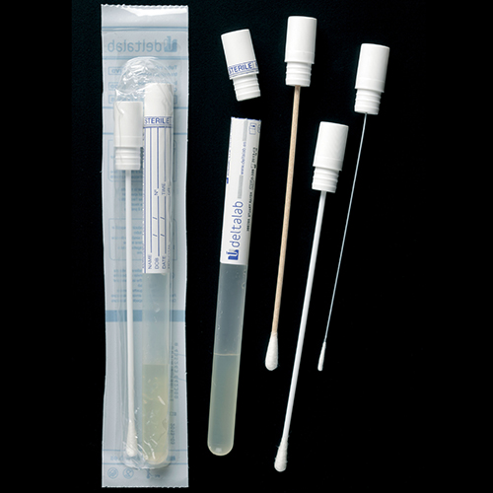
Посуд, транспортні середовища
Мазки відбирають зонд-тампонами у пробірках із транспортним середовищем або без нього.
При здійсненні посіву одразу після забору, використовують пробірки без середовища, для транспортування – з транспортним середовищем.
Універсальні середовища для аеробних бактерій: Stuart, Amies, Cary-Blair (для фекалій та анаеробів).
Тампони виготовляють із поліестру, дакрону, нейлону; тримач – пластиковий, дерев’яний або алюмінієвий.
Транспортним середовищем може бути тіогліколеве середовище, фізрозчин з гліцерином тощо.
Середовище Amies
(Амієса)
Середовище Cary Blair
(Кері Блейра)
Транспортна система з активованим вугіллям
Середовище Stuart
(Стюарта)

Slide 8
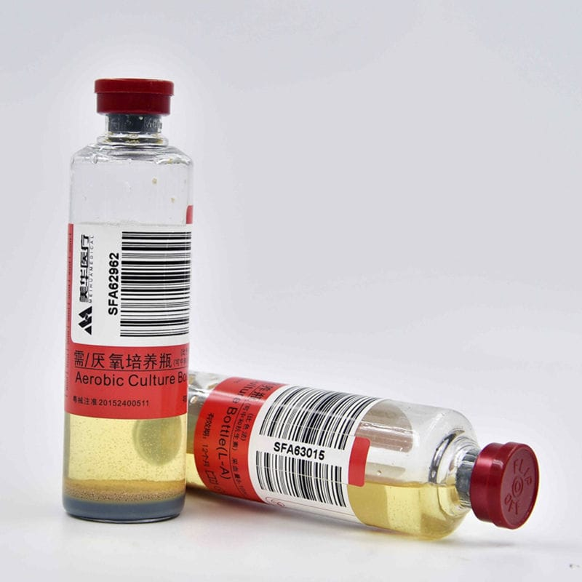
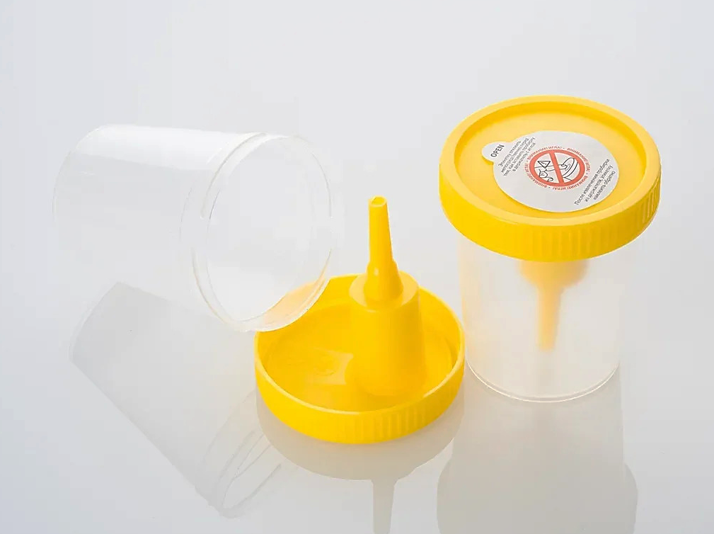
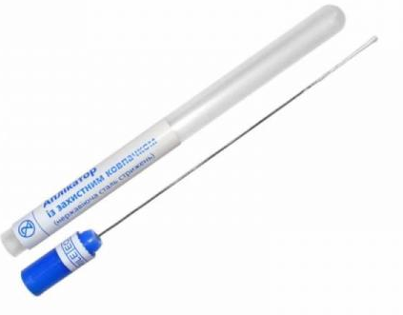
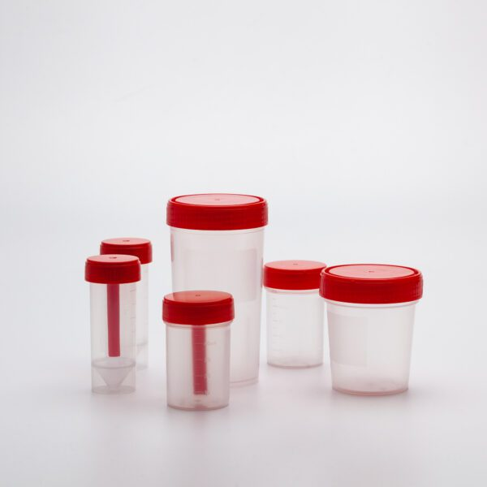
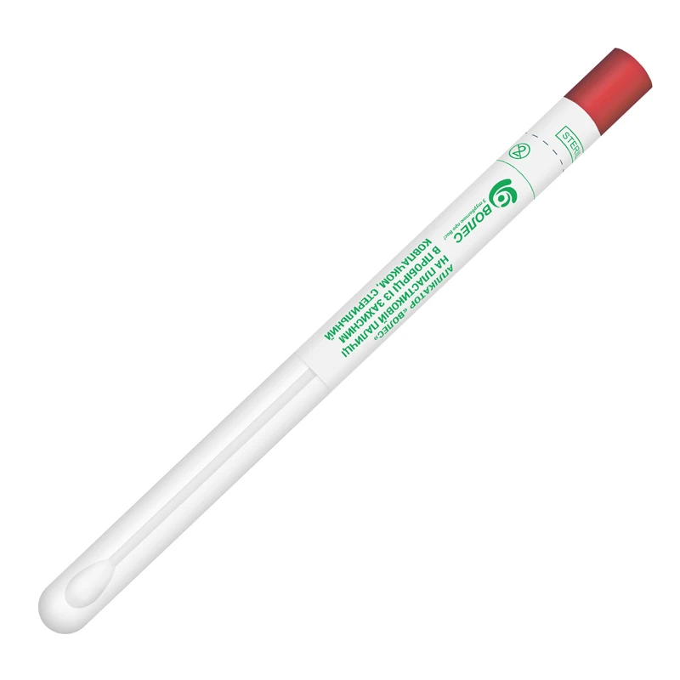
Посуд, транспортні середовища
Кров відбирають безпосередньо у флакони з середовищем комерційного виробництва для інкубації та транспортують у ньому.
Стерильні рідини (спинномозкова, плевральна, синовіальна) також відбирають у флакони для гемокультур.
Гній, ексудати, аспірати, стерильні рідини відбирають у стерильні шприци. Шприц герметизують гумовою пробкою або загинають кінець голки.
Сечу, мокротиння, рідкі фекалії збирають у стерильні пластикові або скляні ємності.
Для відбору щільних фекалій використовують контейнер із ложечкою-шпателем, ректальну петлю або зонд-тампон із/без транспортного середовища.

Slide 9
Відбір зразків крові

Slide 10
Clinical and Laboratory Standards Institute (CLSI). Collection of Diagnostic Venous Blood Specimens. 7th ed. CLSI standard GP41.
Інститут клінічних і лабораторних стандартів (CLSI). Забір діагностичних зразків венозної крові. 7-е видання. Стандарт CLSI GP41.
Clinical and Laboratory Standards Institute (CLSI). Principles and Procedures for Blood Cultures; Approved Guideline. CLSI document M47-A (ISBN 1-56238-641-7).
Інститут клінічних і лабораторних стандартів (CLSI). Принципи та процедури посіву крові; Затверджена інструкція.
ISO/TS 20658:2023 Medical laboratories — Requirements for collection, transport, receipt, and handling of samples.
ISO/TS 20658:2023 Медичні лабораторії. Вимоги до збору, транспортування, отримання та обробки зразків.
Вимоги та стандарти щодо відбору зразків крові
Наказ МОЗ України від 19.08.2021 №1766 «Про затвердження Порядку здійснення дозорного епідеміологічного нагляду за протимікробною резистентністю»
Наказ № 1447 від 15.07.2021 Про затвердження Зміни до Критеріїв, за якими визначаються випадки інфекційних та паразитарних захворювань, які підлягають реєстрації.

Slide 11
Терміни та визначення
Гемокультура (культура крові) – зразок крові, взятий у пацієнта з метою культивування та виявлення мікроорганізмів. Призначена для виявлення потенційних інфекційних агентів у пацієнтів з підозрою на бактеріємію або фунгемію.
Комплект гемокультур (культур крові) – комбінація флаконів для гемокультивування (один аеробний та один анаеробний), в які інокулюється зразок, що взятий одночасно у одного пацієнта.
Флакон - ємність з поживним середовищем для аеробних і факультативно-анаеробних або анаеробних мікроорганізмів.
Доступ - місце забору крові для дослідження: черезшкірна пункція переферичної вени та/або ЦСК (ПВК).
Зразок крові - будь-яка кількість наборів для посіву крові з одного доступу за один раз забору.

Slide 12
Інфекції кровотоку
Медичним працівникам слід активно проводити моніторинг стану пацієнтів і виявляти випадки з клінічними ознаками, що дозволяють запідозрити інфекцію кровотоку або менінгіт.
Пов’язані з застосуванням периферичного або центрального катетера, той самий мікроорганізм виявлено в катетері або симптоми зменшуються протягом 48 год після його видалення.
Вторинна інфекція кровотоку: той самий збудник виявлено в іншому джерелі або є докази її вторинного походження.
Первинні джерела інфекції:
легенева інфекція;
інфекція сечовидільної системи;
інфекція травного тракту;
ІОХВ (інфекції, пов’язані з хірургічним втручанням);
інфекція шкіри та м’яких тканин;
інші інфекції органів та систем;
інфекція невідомого походження (відсутня або недостатня інформація).

Slide 13
Основні показання для бактеріологічного дослідження крові
При наявності одного з критеріїв у пацієнта з опіками:
зміна зовнішнього вигляду або характеру опікової рани (швидке відділення опікового струпу або темно-коричневе, чорне чи фіолетове забарвлення, або набряк по краям рани);
наявні мінімум дві з наступних ознак без іншої встановленої причини:
лихоманка ≥ 38°C або гіпотермія < 35°C;
гіпотомія (слабкість м’язів);
олігурія (зменшення кількості сечі);
гіперглікемія (рівень глюкози крові 11,1ммоль/л та вище при незмінному рівні вуглеводів у раціоні);
сплутана свідомість.
Наявність двох або більше симптомів синдрому системної запальної відповіді (SIRS):
лихоманка ≥ 38°C або гіпотермія < 35°C;
частота серцевих скорочень (ЧСС) > 90 уд./хв;
частота дихання (ЧД) > 20 вдихів/хв;
число лейкоцитів > 12×10¹⁰/л або < 4×10¹⁰/л або за наявності > 10% незрілих форм лейкоцитів.

Slide 14
Відбір крові для посіву
Відбір крові для посіву потрібно проводити якомога раніше після появи клінічних симптомів, до призначення антимікробної терапії.
Якщо пацієнт вже отримує антимікробну терапію:
відбір крові для посіву проводять безпосередньо перед введенням наступної дози антибіотика;
використовують флакони з ПС, які містять спеціальні гранули для нейтралізації дії антибіотиків.
Увага! Отримання зразків крові не повинно затримувати початок антибіотикотерапії більше ніж на 45 хвилин.

Slide 15
Вимити та продезінфікувати руки.
Одягнути маску й рукавички.
Очистити доступ 70% етиловим спиртом впродовж 30 секунд далі йодовмісним антисептиком (йодопірон, повідон-йод) або 2% розчином хлоргексидину впродовж 30 секунд, круговими рухами починаючи від центру Дати очищеній ділянці висохнути на повітрі.
Повторну пальпацію вени дозволено проводити виключно в стерильних рукавичках.
Флакони для посівів крові зберігати до застосування при t 4°C, перед використанням зігріти до кімнатної температури (25°C) або 37°.
Флакони комерційного виробництва зберігати при температурі, яку рекомендує виробник.
Підготовка до процедури
Ідентифікувати пацієнта, уточнити самопочуття.
Пояснити процедуру, отримати згоду.
Промаркувати флакони для посівів, вказати:
ПІБ в повній формі, ініціали не допускаються;
дату народження;
дату та час забору;
найменування медзакладу, відділення.
Встановити факт приймання пацієнтом антибіотиків (час останньої дози, припинення).
Запропонувати пацієнту сісти або лягти.

Slide 16
Об'єми крові
для посіву
Об'єми крові, рекомендовані для отримання гемокультури
Об’єм досліджуваної крові при кожній венепункції має становити 10-30 мл у дорослих та не менше 2 мл у дітей.
Оптимальне співвідношення обсягів крові і ПС становить від 1:5 до 1:10 або відповідно рекомендацій виробника флаконів для гемокультур.
Маса тіла дитини (кг) | Рекомендований обсяг крові для отримання гемокультури (мл) |  | Загальний обсяг для культивування (мл)
 | Комплект для гемокультури N 1 | Комплект для гемокультури N 2
≤1 | 2 |  | 2
1,1 - 2,0 | 2 | 2 | 4
2,1 - 12,7 | 4 | 2 | 6
12,8 - 36,3 | 10 | 10 | 20
> 36,3 | 20 - 30 | 20 - 30 | 40 - 60

Slide 17
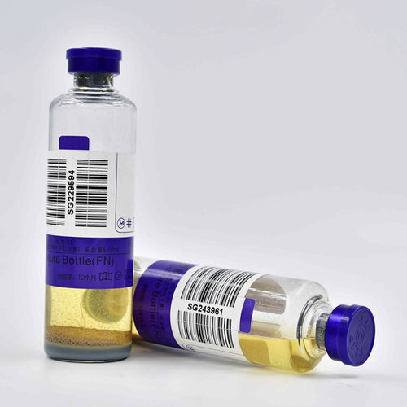
Відбір та посів крові у комерційні флакони
Забір крові: безпосередньо у флакон з поживним середовищем або у вакуумну пробірку з подальшим перенесенням у флакон.
Гумову пробку флакона комерційного виробництва продезінфікувати і дати їй висохнути.
Виконати венепункцію і перенести кров у флакони змінивши голки.
Для запобігання порушення вакууму - проколювати пробку флакона в вертикальному положенні.

Slide 18
Відбір та посів крові
Кров слід внести в набір з двох флаконів для гемокультури:
один для виявлення аеробної та факультативно-анаеробної мікрофлори,
другий для виявлення анаеробної мікрофлори;
або два флакони для виявлення аеробної та факультативно-анаеробної мікрофлори.
АБО
Набір
Набір
Для аеробної та факультативно-анаеробної мікрофлори
Для аеробної та факультативно-анаеробної мікрофлори
Для анаеробної мікрофлори

Slide 19
1 Доступ
2 Доступ
черезшкірний з переферичних вен
Відбір та посів крові при тривалій бактеріємії
+
Набір
Набір
Час забору не важливий.
Відбір:
як мінімум з 2-х ділянок одночасно (обидва доступи можуть бути черезшкірними з переферійних вен;
або при підозрі на КАІК один набір з переферичної вени, та по одному (аеробний) через кожний судинний катетер (ЦВК та ПВК).
З кожного доступу як мінімум один набір – 2 флакони.
АБО
При підозрі на КАІК
+
+
Набір
Набір
Набір
З переферичної вени
ЦВК
ПВК
Через кожний судинний катетер

Slide 20
1 Доступ
2 або 3 набори (4 або 6 флаконів)
Відбір та посів крові при переривчастій бактеріємії
+
+
30 хв
30 хв
Набір
Набір
Набір
При підозрі на інфекційний ендокардит
не менше 6 годин
Близько до піку температурної кривої (вище 38,5°С).
Відбір:
з кожного доступу 2-3 набори з проміжком 30хв один за одним, при підозрі на інфекційний ендокардит з проміжком часу не менше шести годин;
один доступ 4 або 6 флаконів.
2 Доступ
2 або 3 набори (4 або 6 флаконів)
+
+
30 хв
30 хв
Набір
Набір
Набір
При підозрі на інфекційний ендокардит
не менше 6 годин

Slide 21
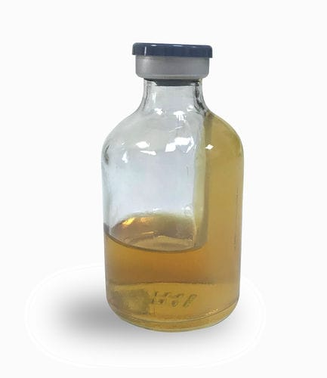
Посів крові в середовища виготовлені у лабораторні
Процедуру виконують два працівника.
Перший працівник виконує венепункцію.
Другий працівник запалює спиртовий пальник, відкриває флакон над пальником.
Перший працівник вносить зразок у флакон над палаючим спиртовим пальником, заздалегідь знявши голку зі шприца.
Другий працівник обпалює шийку і пробку флакона і закриває флакон.
Обережно, щоб не замочити пробку флакона, перемішати його вміст круговими рухами.
Якщо набір для посіву складається із флаконів на аеробні факультативно-анаеробні та анаеробні мікроорганізми, то кров слід внести спочатку в анаеробну ємність, а потім у аеробну для того щоб кисень, який накопичився у шприці не потрапив у флакон для анаеробів.

Slide 22
Зберігання
Герметично закритті флакони або пробірки розташувати вертикально.
Доставити в лабораторію якнайшвидше після забору.
У випадку затримання відправки:
зразки для автоматизованих систем зберігаються відповідно до рекомендацій виробника (18 - 22°С до 12 годин);
зразки відібрані на поживні середовища виготовлені в лабораторії зберігаються при 37°С.

Slide 23
Відбір зразків сечі

Slide 24
Вимоги та стандарти щодо відбору зразків сечі
CLSI PRE05 Processes for the Collection of Urine Specimens, 1st Edition.
CLSI PRE05. Інститут клінічних та лабораторних стандартів. Процеси збору зразків сечі, 1-е видання.
Настанова 00232. Інфекції сечовивідних шляхів.
Настанова 00233 Аналіз сечі і бактеріальний посів сечі.
Настанова 00634. Інфекції сечовивідних шляхів у дітей.

Slide 25
Основні показання для бактеріологічного дослідження сечі
Наявність підозри на пієлонефрит.
Підозра на внутрішньолікарняну інфекцію сечовивідних шляхів (можливість зниженої чутливості до антибіотиків).
Підозра на інфекцію сечових шляхів у пацієнтів з супутніми захворюваннями (діабет, рецидивуючі камені, імуннодефіцитний стан та ін.).
Пацієнти, у яких не вдалося провести лікування першої лінії антибіотиками.
Клінічна підозра на інфекцію сечовивідних шляхів у пацієнтів з постійними катетерами.
Клінічна підозра на інфекцію сечових шляхів у чоловіків (симптоматичні).
Клінічна підозра на інфекцію сечових шляхів у вагітних жінок (симптоматичні).
Клінічна підозра на інфекцію сечових шляхів у дітей та підлітків (симптоматичні).

Slide 26
Тип зразку
середня порція вільно випущеної сечі;
від пацієнтів з постійними катетерами;
відібрана катетером;
надлобкова пункція;
відібрана з використанням вакуумної системи.

Slide 27
Фактори пов’язані із забором, що впливають на результат
стан пацієнта;
концентрація зразка сечі (нічне голодування забезпечить достатню концентрацію сечі);
час перебування сечі в сечовому міхурі (для виділення росту бактерій, сеча повинна перебувати в сечовому міхурі протягом 4–6 год перед забором матеріалу, для E. coli, тривалість клітинного циклу становить близько 2 годин);
прийом будь яких антибактеріальних засобів.
Не можна відбирати сечу:
у жінок під час менструації;
із сечоприймача або підкладного судна.
Бажано проводити забір матеріалу в медичній установі.

Slide 28
Метод забору середньої порції вільно випущеної сечі
Пояснити пацієнту мету та правила забору сечі.
Забір проводиться зранку, після ретельного туалету зовнішніх статевих органів без використання антисептиків (тільки вода та мило).
Рекомендується утриматися від сечовипускання протягом 2–3 годин перед забором.
Використовувати стерильний контейнер.
Перша порція сечі (приблизно 20–30 мл) випускається в унітаз, щоб змити мікроорганізми з уретри.
Друга (середня) порція (40–50 мл) збирається в контейнер, не торкаючись його внутрішніх стінок.
Остання порція знову випускається в унітаз.

Slide 29
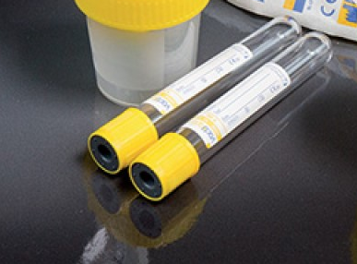
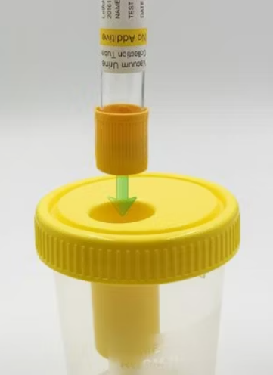
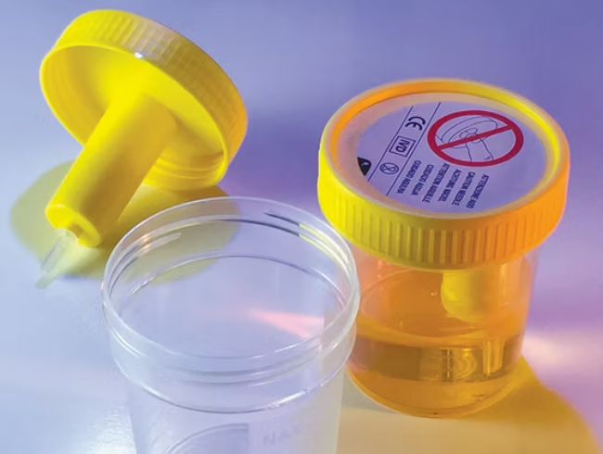
Вакуумна система для відбору сечі
4
5
Стерильний контейнер для сечі – використовується для первинного збору матеріалу.
Кришка з отвором та внутрішнім ущільнюючим кільцем під пробірку, з'єднує контейнер із вакуумною пробіркою.
Тримач з голкою, закритою гумовим ковпачком – забезпечує безконтактний переніс сечі з контейнера в пробірку.
Вакуумна пробірка – герметична пробірка зі спеціальним консервантом (залежно від типу дослідження.
Антисептична пробка – герметично закриває пробірку після забору зразка.
2
3
1

Slide 30
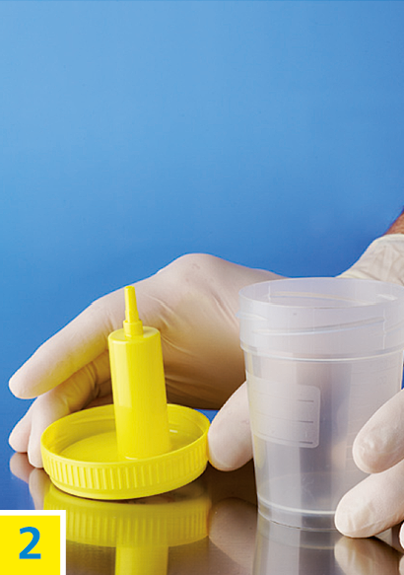
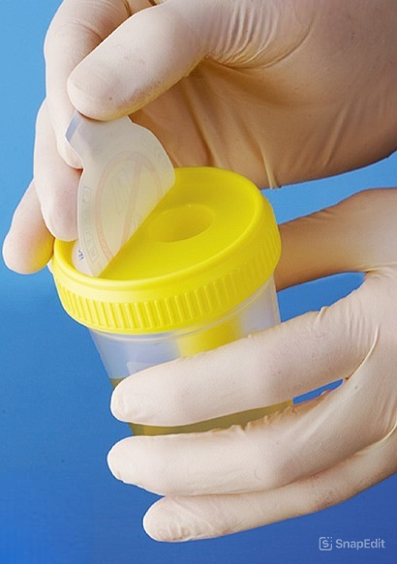
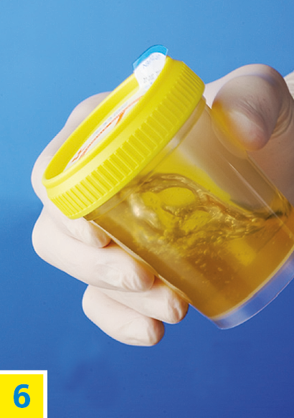
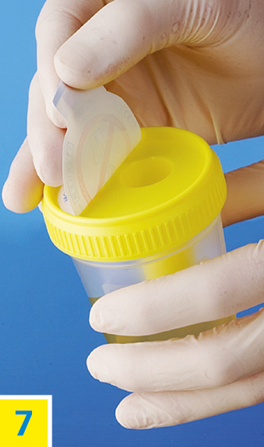
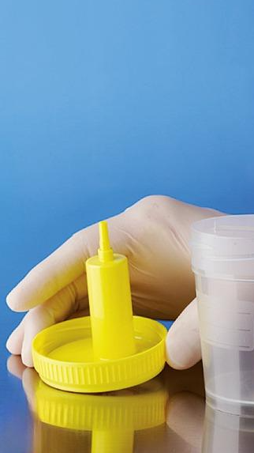
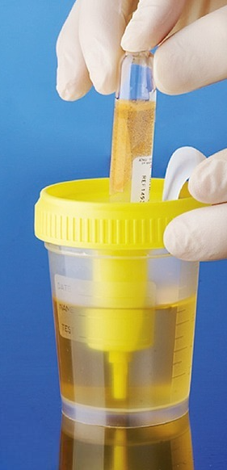
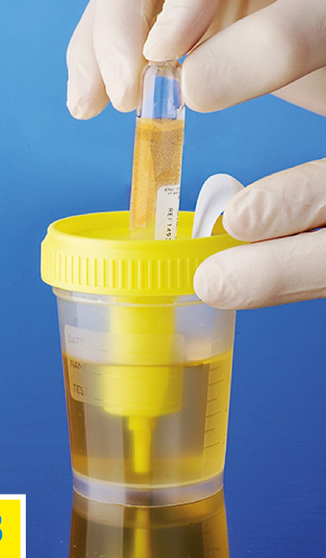
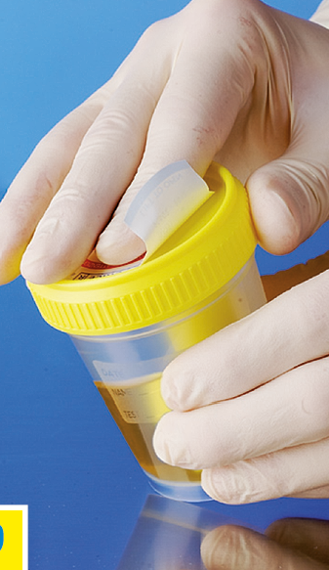
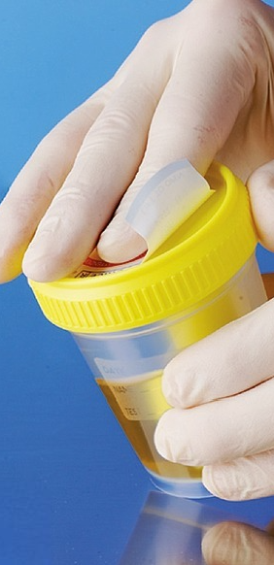
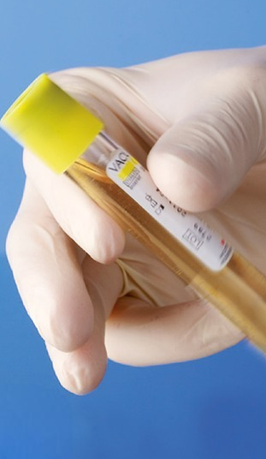
Відбір сечі з використанням вакуумної системи
Відкрити кришку контейнера, повернувши її проти годинникової стрілки. Покласти зовнішньою стороною на чисту поверхню.
Пацієнту зібрати сечу, наповнивши не більше ніж на 3/4 об’єму контейнера.
Закрити контейнер кришкою, повернувши її за годинниковою стрілкою.
Перемішати вміст контейнера перед тим, як брати пробу.
Підняти захисну етикетку, не знімаючи повністю.
Вставити пробірку в заглиблення у кришці, натиснути на неї.
Утримувати пробірку, поки вона не наповниться.
Вийняти пробірку та приклеїти захисну етикетку назад на кришку.
1
2
3
4
5
6

Slide 31
Зберігання
Зразки сечі доставити в лабораторію якнайшвидше, не пізніше 2-х годин після забору.
Якщо доставка у встановлений термін неможлива, відібрати зразки за допомогою вакуумної системи або пробірок із консервантом, зберігати в холодильнику та доставити в лабораторію не пізніше ніж через 24 години.

Slide 32
Відбір респіраторних зразків

Slide 33
Показання для відбору респіраторних зразків (тонзиліт)
При підозрі на інфекцію спричинену β-гемолітичним стрептококом групи А та С і G (S.dysgalactiae subsp. Еquisimilis), за наявності щонайменше 2 балів за шкалою клінічних симптомів (мазок із зіву, експрес-тест).
Експрес-тест – негативний результат можна підтверджувати бактеріологічним методом, особливо у дітей після 3-х років.
При рецидивуючому тонзилиті (виявлення джерела інфекції)
За епідпоказаннями (15–20% хворих серед групи людей впродовж одного місяця в дитячих дошкільних закладах, школах, військових частинах та закладах догляду).
Оцінка симптомів за Мак-Айзеком
(Настанова 00007. Фарингіт і тонзиліт.
Настанова 00610. Фарингіти і тонзиліти у дітей)
Симптом | Бали
Анамнез або вимірювана температура ≥ 38°С | 1 бал
Болісні, збільшені передньошийні лімфовузли | 1 бал
Набряк або ексудат на мигдаликах | 1 бал
Відсутність кашлю | 1 бал
Вік до 15 років | 1 бал
Вік понад 45 років | – 1 бал

Slide 34
Показання для відбору респіраторних зразків
При підозрі на гострий бактеріальний риносинусит (мазок із середнього носового ходу), при наявності клінічної картини:
продовжуються гнійні виділення з носа,
біль в ділянці обличчя
чи головний біль
і кашель через 10 днів після початку застуди,
особливо якщо спостерігається погіршення симптомів після початкової фази видужання.
Найпоширенішими збудниками при бактеріальних інфекціях є Streptococcus pneumoniae, Haemophilus influenzae та Moraxella catarrhalis.
Гострий гайморит (мазок із середнього носового ходу), при:
тривалих симптомах (більше 10 днів);
загострення симптомів після початкової фази (повторне захворювання);
тяжких симптомах та виражених загальних ознаках інфекції (підвищення температури — лихоманка).
Якщо симптоми тривають незважаючи на лікування, здійснюється пункція і промиванні верхньощелепної пазухи для отримання матеріалу на бактеріологічне дослідження (пунктат з гайморової пазухи).
(Настанова 00870. Гострий гайморит.
Настанова 00871. Хронічний синусит.
Настанова 00611. Риносинусит у дітей)

Slide 35
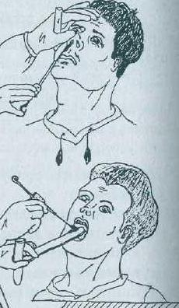
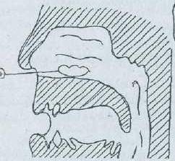
Відбір зразків із слизових оболонок передніх відділів порожнини носа
Запропонувати пацієнтові сісти обличчям до вікна або джерела світла.
Проводиться відбір одним стерильним тампоном:
в ліву руку береться пробірка і цією ж рукою піднімається кінчик носа пацієнта;
тампон, у правій руці, вводиться в правий носовий хід (до упору, на 1 - 2,5 см) і відбирається матеріал, обертальними рухами, з крил носа і верхнього кута носового отвору;
маніпуляція повтоюється для лівої ніздрі.
Тампон поміщається у пробірку, не торкаючись її горловини, та доставляється в лабораторію.
При наявності в порожнині носа вогнищ запалень або виразок – відібирати цей матеріал окремим тампоном.

Slide 36
Відбір зразків із середнього носового ходу
Процедура виконується лікарем-оториноларингологом.
Посадити пацієнта злегка відкинувши голову назад. Попросити не чхати і не рухатись під час процедури.
Одягнути стерильні рукавички, маску, окуляри або захисний щиток.
Для кращої візуалізації бажано використовувати риноскопію або ендоскопію.
За потреби можна використати анемізацію слизової оболонки, щоб зменшити набряк і полегшити доступ.
Обережно ввести тампон по нижній стінці носа, просуваючи його вгору і назовні до середнього носового ходу (під середню носову раковину).
Уникати торкання шкіри носа чи нижнього носового ходу, щоб не контамінувати зразок.
Обережно провести тампоном по слизовій середнього ходу або області, що виглядає запаленою.
Утримати тампон кілька секунд, зробити обережне кругове рухання.
Помістити тампон у стерильну транспортну пробірку з середовище.
Маркувати зразок і негайно доставити в бактеріологічну лабораторію.

Slide 37
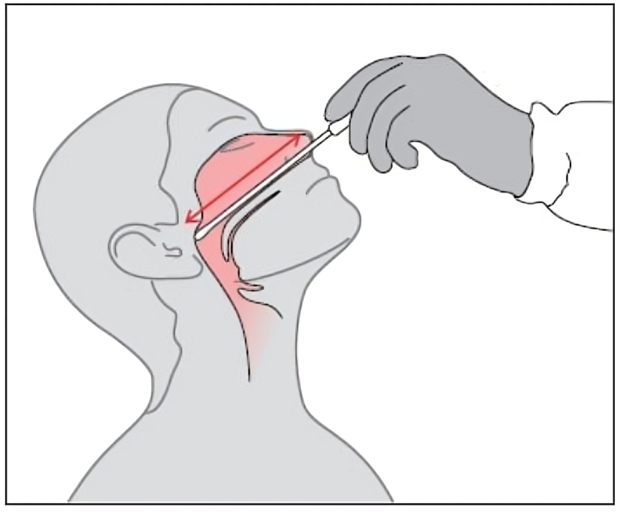
Відбір зразків
із носоглотки
Запропонувати пацієнту сісти обличчям до вікна або джерела світла.
Взяти у ліву руку пробірку і цією ж рукою підняти кінчик носа.
Правою рукою обережно ввести стерильний зонд-тампон в порожнину носа — паралельно до піднебіння (до упору), залишити його на кілька секунд, а потім обертати протягом 5–10 с для забору мазка.
Вийняти тампон із порожнини носа по її зовнішній стінці, одночасно з обертальними рухами, та обережно помістити отриманий матеріал в стерильну пробірку.
Відібраний матеріал доставляється в лабораторію.

Slide 38
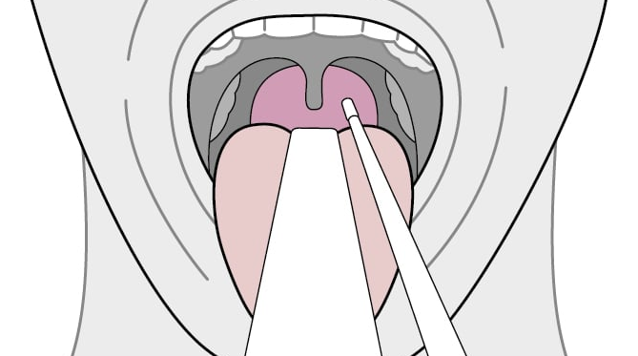
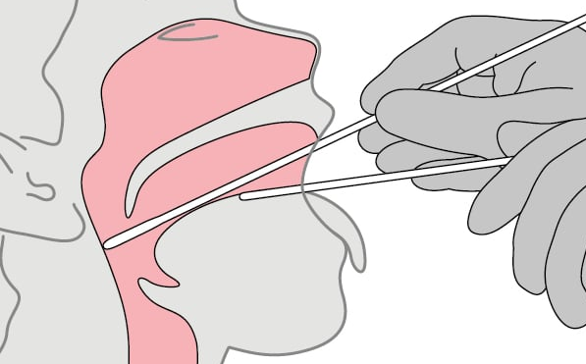
Відбір зразків
із зіву, ротоглотки
Мазок із ротоглотки відбирають натщесерце або через 3-4 години після прийому їжі.
Використовуйте сфокусоване світло (налобний освітлювач). Попросити пацієнта широко відкрити рот.
Взяти у ліву руку пробірку і шпатель з тампоном. Притиснути шпателем спинку язика донизу й наперед.
Правою рукою витягти тампон з пробірки, ввести в ротову порожнину, не торкаючись язика, внутрішніх поверхонь, щік, зубів та ясен.
Міцно притиснувши бавовняну насадку тампону до слизової оболонки, обертальними рухами візьміть мазок з обох мигдаликів і задньої стінки глотки.
Тампон поміщається у стерильну пробірку та доставляється в лабораторію.

Slide 39
Накази МОЗ щодо відбору зразків біологічного матеріалу на дифтерію, кашлюк, менінгококову інфекцію
Наказ від 3 липня 2020 № 1510 Про затвердження Порядку проведення епідеміологічного нагляду за дифтерією.
Наказ від 15.04.2005 № 169 Про затвердження методичних вказівок з мікробіологічної діагностики кашлюку та паракашлюку.
Наказ від 15.04.2005 № 170 Про затвердження методичних вказівок з мікробіологічної діагностики менінгококової інфекції та гнійних бактеріальних менінгітів.

Slide 40
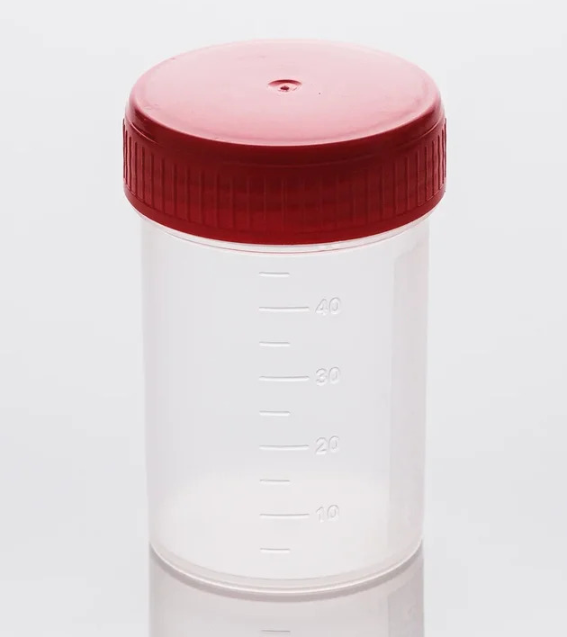
Відбір зразків
мокротиння
Попередньо пацієнт повинен почистити зуби, прополоскати ротову порожнину кип'яченою водою.
Перед забором хворий має відкашлювати мокротиння з глибоких відділів легень після 2–3 глибоких вдихів.
Відбирається вільно відокремлюване (відхаркуване) мокротиння, ранкову порцію, натщесерце.
Якщо мокротиння відділяється погано, напередодні пацієнту дають відхаркувальні засоби або проводять інгаляцію фізіологічним розчином.
Зразок мокротиння відбирають в стерильну ємність в кількості не менше 3–5 см³, ретельно закривають кришкою і доставляється в лабораторію.

Slide 41
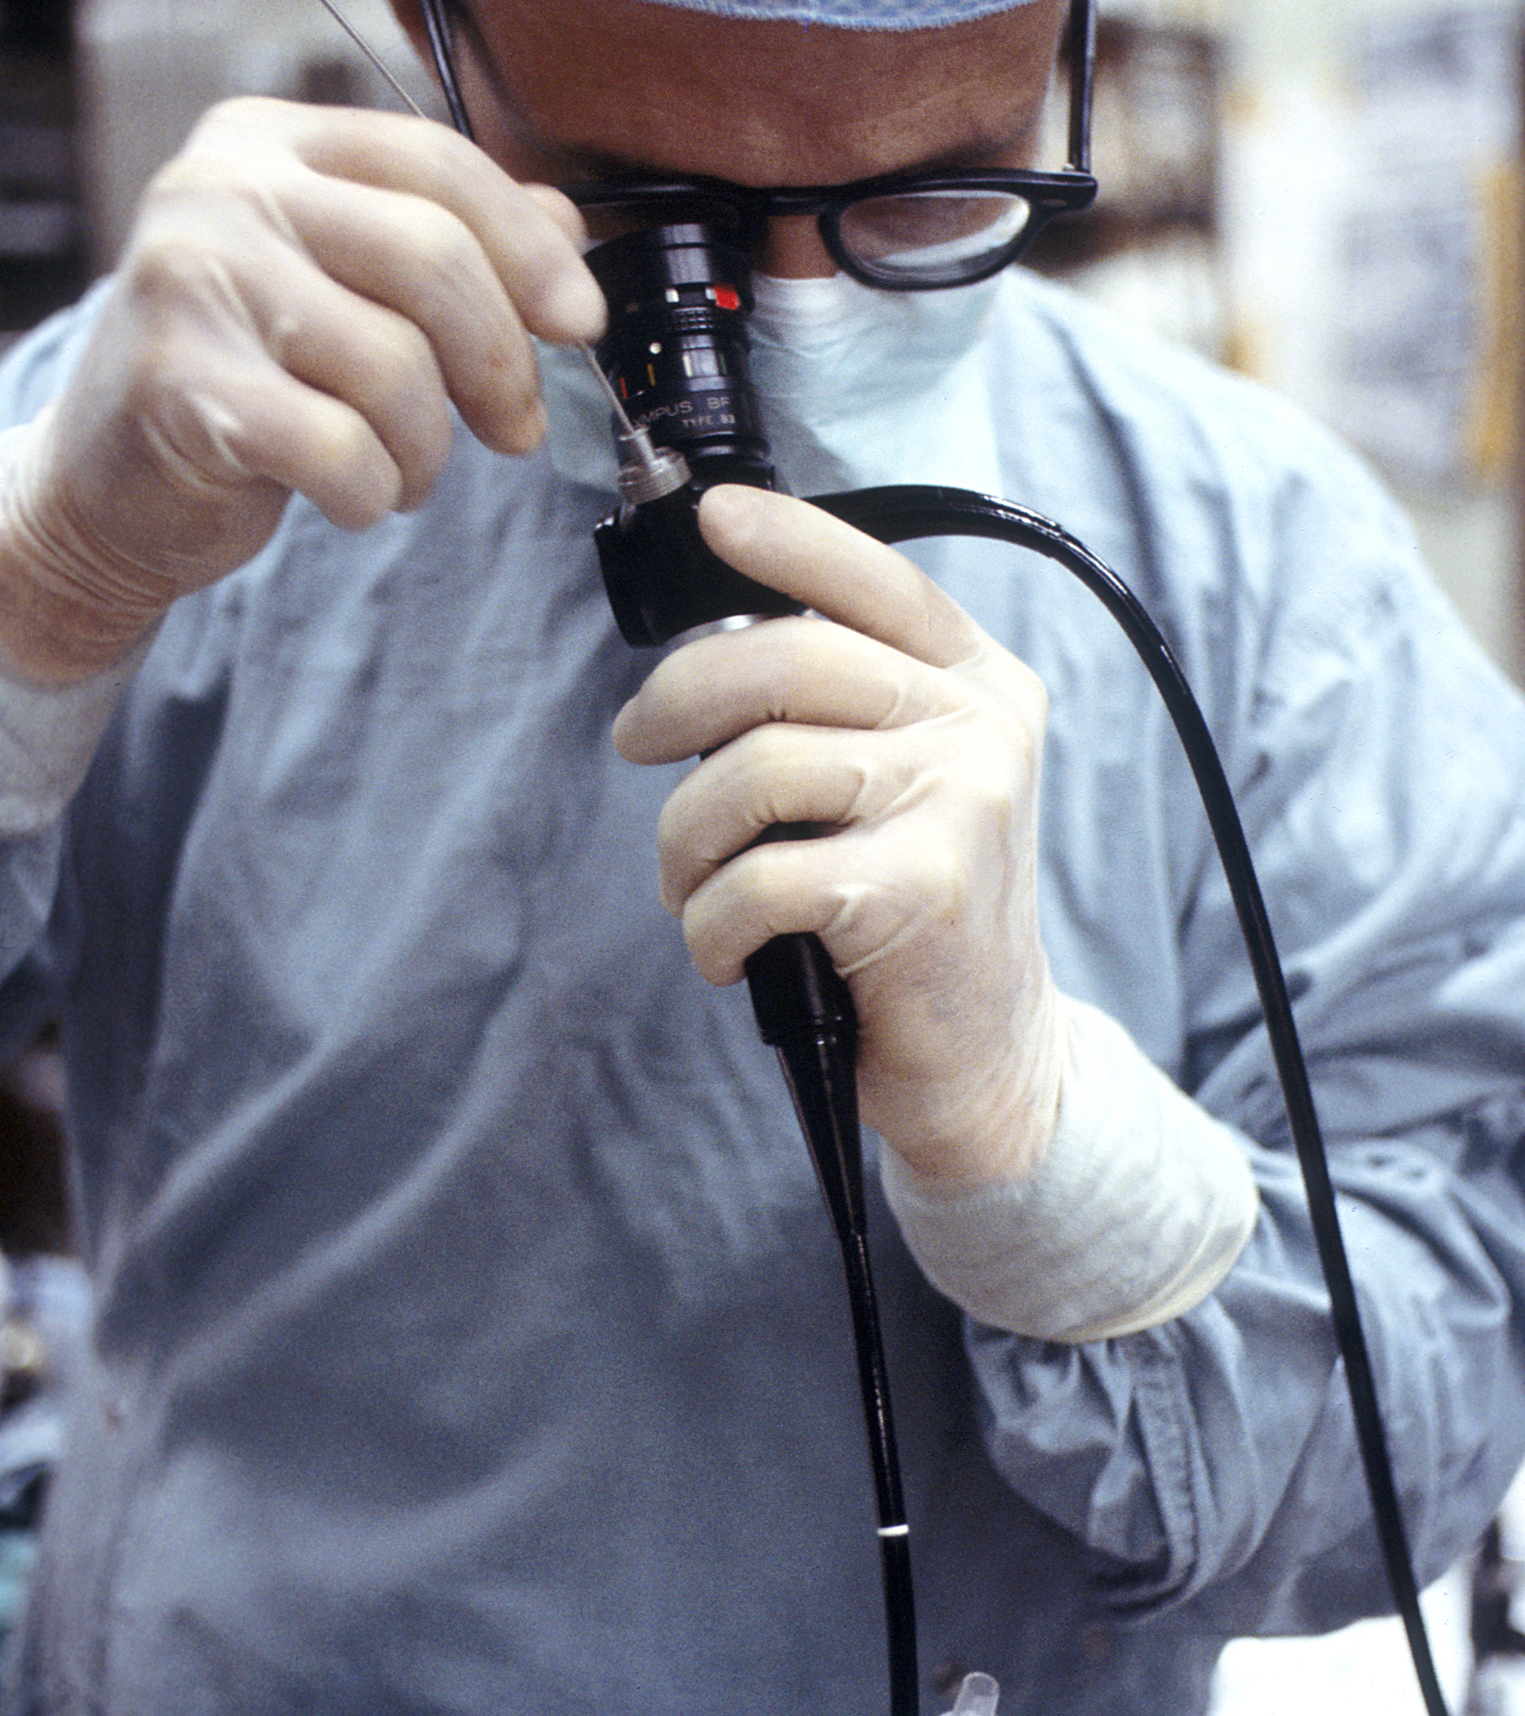
Відбір матеріалу під час бронхоальвеолярного лаважу (БАЛ) та бронхоскопії
Забір матеріалу слід застосовувати у разі тяжкого перебігу захворювання, неможливості отримати придатні до чутливості зразки мокротиння.
Спеціальним шприцом в трахею вводять близько 10 мл стерильного фізіологічного розчину і відбирають змив, що відкашлюється, в стерильний посуд.
Бронхіальні змиви, в тому числі поблизу вогнища запалення, можуть бути зроблені за допомогою бронхоскопу.
Недолік – дуже значне розведення трахеобронхіального вмісту, що знижує можливість виділення бактерій, концентрація яких знижується ~ в 100разів у порівнянні з мокротинням.

Slide 42
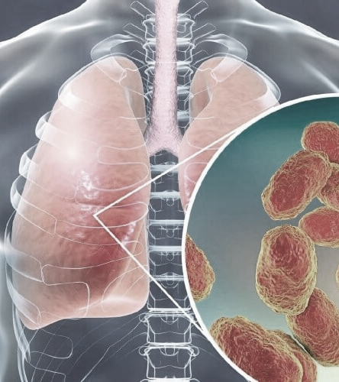
Відбір зразків
аспірата легенів
Відбір зразка:
голку через грудину вводять в інфільтрат легені під контролем сканера комп'ютерного томографа;
матеріал аспірують з вогнища запалення.
Якщо є великий інфільтрат або їх декілька, необхідно одержати декілька зразків з відповідних вогнищ або декілька зразків з одного великого вогнища.

Slide 43
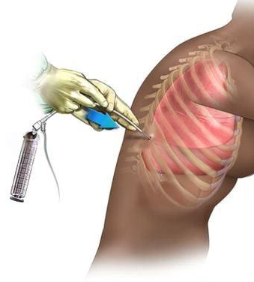
Відбір зразків
плевральної рідини
Шкіру перед пункцією обробляють 70% етанолом, а потім спиртовою настоянкою йоду.
Після проколу, рідину відбирають шприцом в стерильну пробірку і негайно відправляють в лабораторію.
Допускається посів плевральної рідини (по 5 мл) в аеробні і анаеробні флакони, які використовуються для дослідження крові.
Діагностичний торакоцентез проводиться у випадку плеврального випоту неуточненої етіології.
Бактеріальний посів проводиться тільки у випадку, якщо рідина мутна чи гнійна.
(Настанова 00130. Плевральний випіт та торакоцентез)

Slide 44
Відбір виділень з вуха

Slide 45
Показання для відбору виділень з вуха (отити)
При перфорації барабанної перетинки з витіканням гною.
Показаннями до тимпаноцентезу є:
затяжний або важкий перебіг;
відсутність ефективності лікування;
погіршення стану або ускладнення;
якщо пацієнт має ослаблений імунітет (після хіміотерапії, трансплантації, ВІЛ, важкі хронічні хвороби).
Найпоширенішими бактеріями-збудниками гострого середнього отиту є Streptococcus pneumoniae, Haemophilus influenzae і Moraxella catarrhalis. Рідко - стрептококи групи А; вони спричиняють важчу клінічну картину.
При хронічному середньому отиті бактеії відрізняються від збудників гострої форми і часто присутні кілька видів одночасно: Pseudomonas aeruginosa і Staphylococcus aureus, поширеними також є різні види Proteus, Klebsiella, E. coli та багатьох інших аеробних бактерій.
(Настанова 00622. Середній отит у дітей: визначення, фактори ризику та патогенез.
Настанова 00849. Гострий середній отит у дорослих.
Настанова 00850. Хронічний середній отит.)

Slide 46
Відбір виділень з вуха
Тимпаноцентез – процедура, під час якої проколюється барабанна перетинка для забору рідини середнього вуха, проводиться лікарем.
Підготувати стерильний сольовий розчин, підігрітий до температури 37°C. Ретельно промити зовнішній слуховий хід.
Обережно висушити слуховий хід ватним тампоном або за допомогою відсмоктувача.
При використанні відсмоктувача уникати потоку холодного повітря, який може викликати термічну реакцію та вертиго. Якщо у пацієнта з’явились вертиго (запаморочення) – процедура негайно припиняється.
Після очищення та огляду для оцінки стану, барабана перетинка проколюється спеціальною голкою.
Отриманий біологічний матеріал поміщається в стерильну ємність та невідкладно доставляється в лабораторію.
Перед взяттям біологічного матеріалу на бактеріологічне дослідження застосовують вушні краплі, що не містять антибіотиків.
Вибір антисептичного засобу в залежності від локалізації ураження:
якщо запальний процес знаходиться у верхній частині барабанної перетинки – використовується 3% спиртовий розчин борної кислоти;
якщо уражена велика частина слизової оболонки середнього вуха – застосовується хірургічний спирт не більше ніж 50% концентрації.

Slide 47
Відбір зразків шлунково-кишкового тракту і жовчовивідних шляхів

Slide 48
Зразки відібрані після природної дефекації
Якщо фекалії рідкі їх відбирають за допомогою стерильного катетера із стерильним наконечником і грушею, заздалегідь простерилізованою або обробленою 70% етанолом і ретельно обполоснутою стерильним фізіологічним розчином.
Для відбору зразків фекалій не використовують туалетний папір, не допускається контамінація зразків сечею.
Оптимальним для збору фекалій є стерильний одноразовий контейнер з широким горлом, кришкою, що загвинчується і з ложечкою-шпателем, вмонтованою в кришку контейнера.
Особливу увагу слід приділяти видаленню дезінфектантів, що діють як інгібітори, на мікрофлору фекалій і істотно спотворюють результати дослідження.
Фекалії відбирають відразу після дефекації у судно або горщик.
Судно або горщик заздалегідь дезінфікується, ретельно промивається і сполоскується кип'ятком та охолоджується на повітрі.
За необхідності (реанімаційні хворі, малі діти) відбирають матеріал стерильним ректальним зондом-тампоном або стерильною петлею з неіржавіючого матеріалу (алюміній, сталь, титан); можна збирати зразки фекалій із стерильної сухої пелюшки, не торкаючись тканини.
За наявності у випорожненнях патологічних домішок - слиз, кров, пластівці, гній - їх слід включити у відібраний зразок.

Slide 49
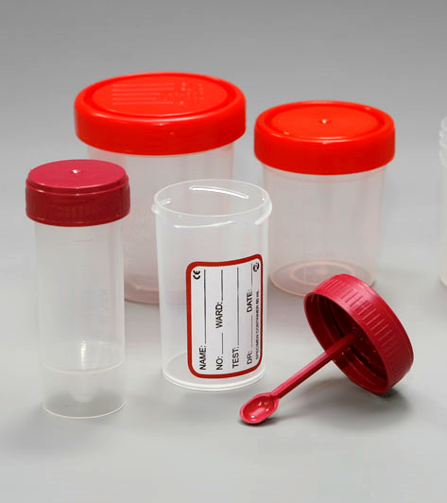
Кількість відібраного матеріалу
У разі оформленого стулу - в обсязі волоського горіха (3 - 4 ложечки).
Якщо стул рідкий, його шар у посуді має становити щонайменше 1,5 - 2 см.
У транспортній системі обсяг матеріалу не повинен перевищувати 1/3 об'єму середовища.

Slide 50
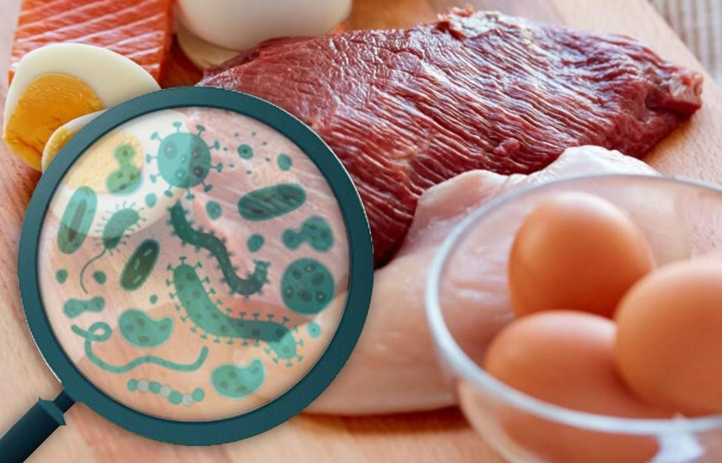
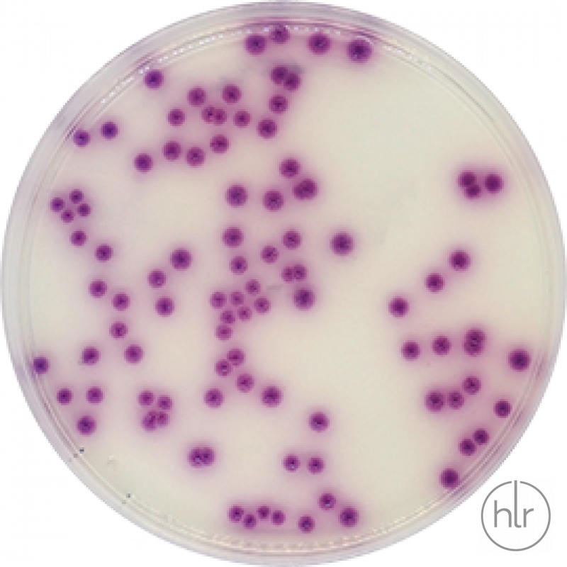
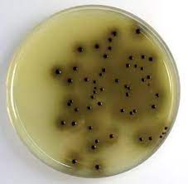
Відбір зразків за допомогою ректального тампона проводиться:
Для виділення збудників сальмонельозу, шигельозу, ієрсиніозу, гонореї та патогенних ешерихій.
Для встановлення анального носійства стрептокока групи B та інших β-гемолітичних стрептококів.
За відсутності стулу.

Slide 51
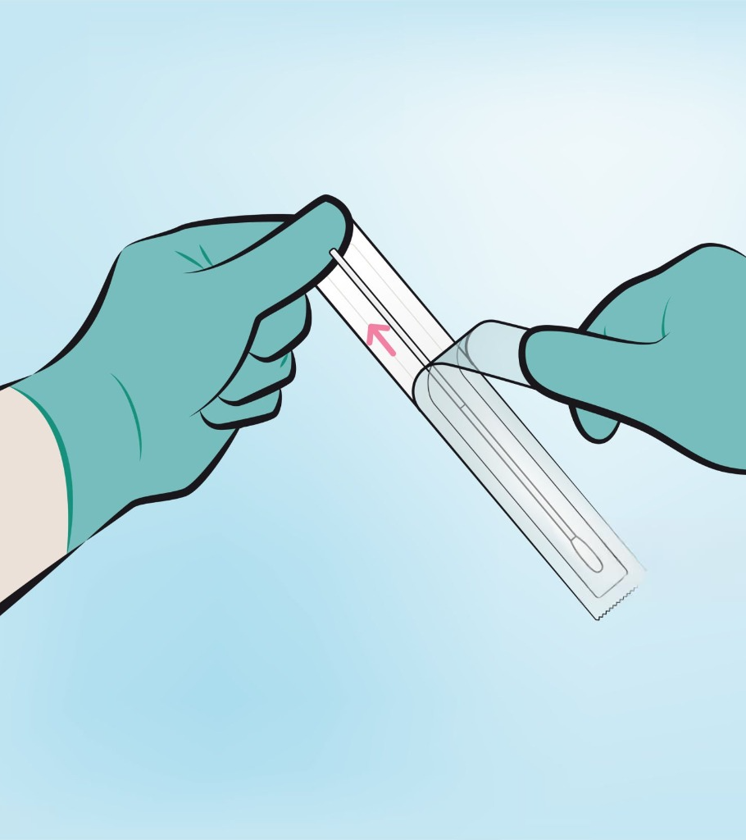
Відбір зразків за допомогою ректального тампона
Пацієнту пропонують лягти на лівий бік і зігнути ноги в колінах.
Розводять сідниці пацієнта великим і вказівним пальцями лівої руки; уводять тампон у пряму кишку на 3–5 см у напрямку пупка, повертають його паралельно до хребта і вводять ще на 5–7 см.
У дорослих тампон вводять на глибину 8–10 см, у дітей – на 3–5 см.
Обережно обертаючи тампон навколо осі, відбирають матеріал з крипт анусу і також обережно витягують тампон.
Поміщають зонд-тампон у відповідну транспортну ємність або стерильну скляну пробірку із забуференим фізіологічним розчином з гліцерином.

Slide 52
В яких випадках зразки фекалій
не приймаються в лабораторії:
Фекалії без транспортного середовища, зібрані понад 2 години після дефекації.
Висохлі ректальні тампони або зразки біопсії.
Декілька зразків, одержаних у хворого в один і той же день.
Контейнери заповнені матеріалом до країв.

Slide 53
Зразки фекалій для якісного визначення патогенних і кількісного визначення умовно-патогенних мікроорганізмів (дисбактеріоз)
За 3-4 дні до дослідження, слід припинити прийом проносних препаратів, введення ректальних свічок.
Матеріал, отриманий після клізми, а також в найближчі терміни після прийому барію (при рентгенологічному обстеженні), для дослідження непридатний.
Матеріал для дослідження відбирають з середньої порції фекалій, після природної дефекації, за допомогою стерильної лопатки, скляної палички або шпателя в кількості не менше 5,0 г в спеціальну або звичайну суху стерильну ємність.
Для правильної оцінки результатів необхідне проведення 2-3-кратних досліджень з інтервалом 1-2 дні.
Підготовка пацієнта:
за 1–3 дні до забору бажано виключити з раціону продукти, які посилюють процеси бродіння в кишківнику, алкоголь, молочнокислі продукти, антибіотики, бактерійні препарати (що містять біфідобактерії, лактобактерії, кишкові палички тощо).
Якщо пацієнт приймав антибактеріальні препарати, або еубіотики - то обстеження проводять не раніше ніж через 7 днів після їх відміни.

Slide 54
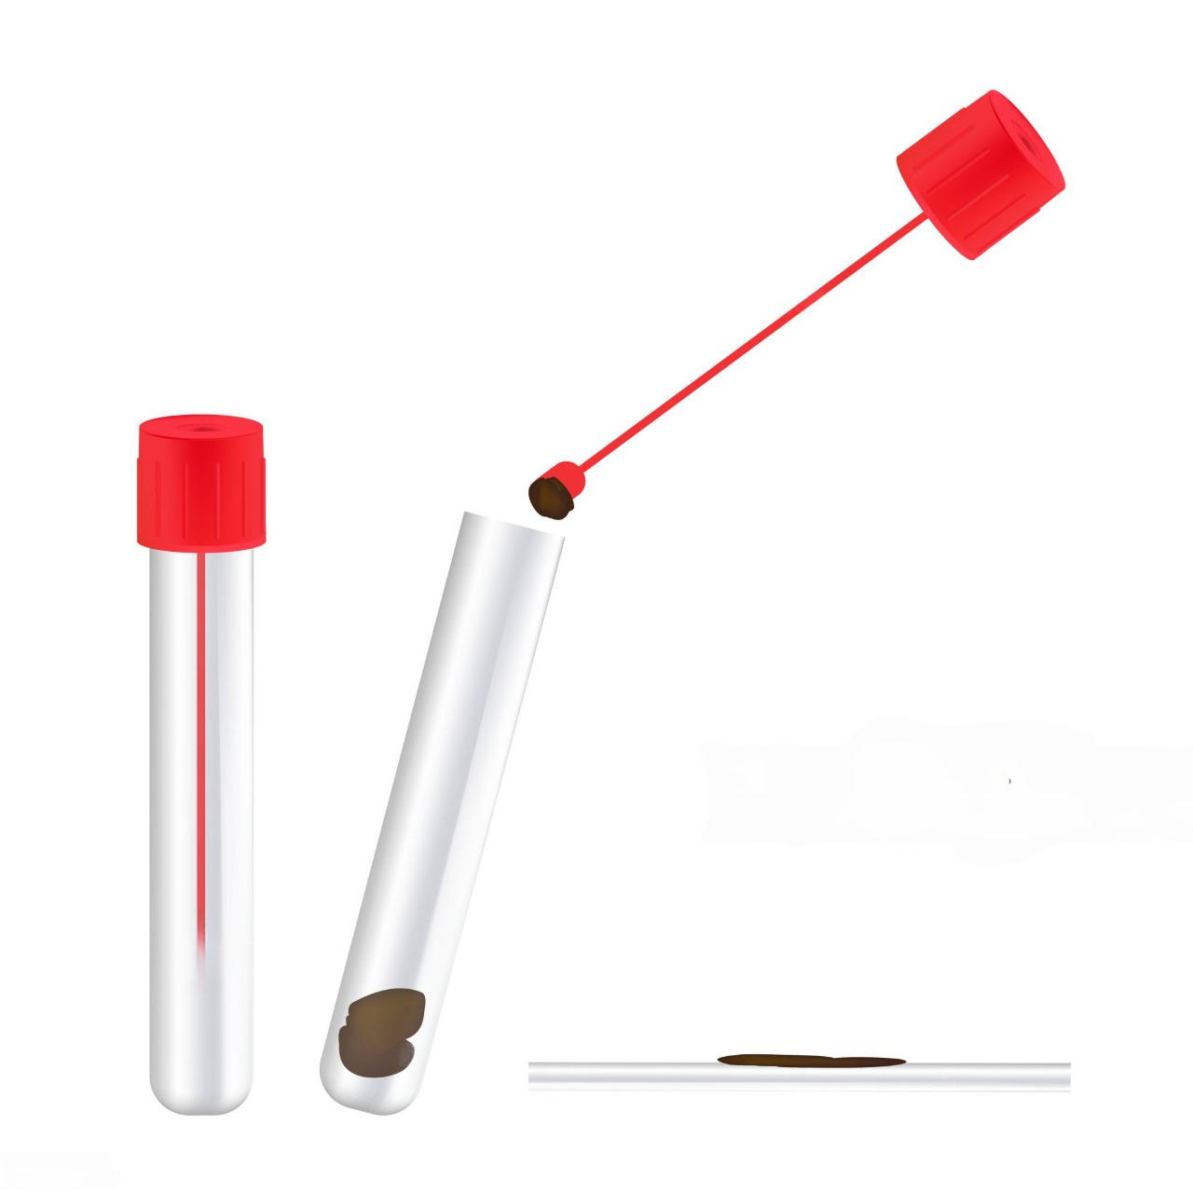
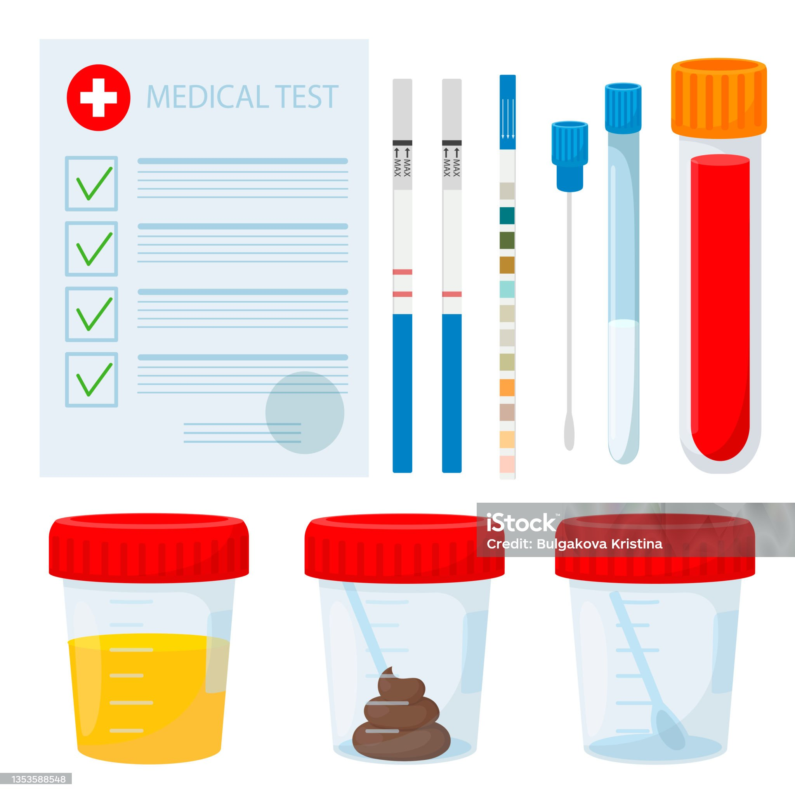
Зберігання і доставка
в лабораторію
Доставка в лабораторію не пізніше 2 год після дефекації.
Для дослідження на дизбактеріоз зразок доставляють в найкоротші терміни.
За відсутності такої можливості зразки зберігають в холодильнику (4-8°С), за винятком зразків фекалій для визначення C.difficile, які заморожують при температурі мінус 20°С.

Slide 55
Відбір зразків блювотних мас і промивних вод
Блювотні маси відбирають в кількості 50 - 100 мл (якщо це не можливо, в меншій кількості).
Після блювоти пацієнту дають прополоскати рот теплою водою, а важким або ослабленим хворим очищають порожнину рота ватним тампоном, змоченим водою або слабким розчином бікарбонату натрію.
Промивні води відбирають в кількості 100 - 200 мл в стерильний широкогорлий контейнер.

Slide 56
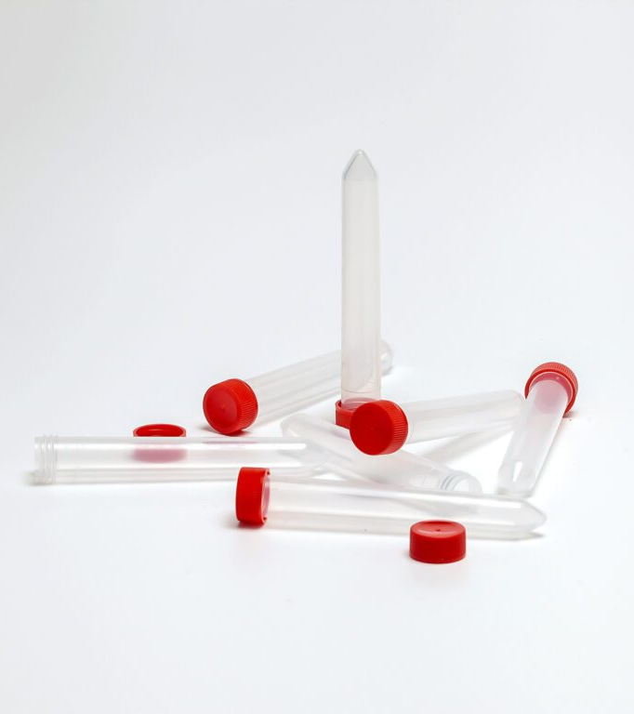
Відбір зразків жовчі
Жовч відбирають:
при зондуванні окремо по порціях А, В і С в три стерильні пробірки,
або під час операції за допомогою шприца в одну пробірку.
При неможливості проведення зондування жовч, можна отримати шляхом аспірації через зонд або через дренаж у випадку жовчного дренування.
Для дослідження достатньо 10 – 20 мл жовчі.
Жовч негайно поміщають у стерильну пробірку або у спеціальний контейнер із поживним середовищем та доставляють в (< 1-2 годин), стежачи, щоб пробірки знаходилися у вертикальному положенні.

Slide 57
Відбір зразків біологічного матеріалу з рани

Slide 58
Показання до відбору ЗБМ з ран
(Наказ МОЗ України від 27.02.2023 №403 Про затвердження Порядку проведення посиленого епідеміологічного нагляду за протимікробною резистентністю мікроорганізмів, що спричиняють гнійно-запальні інфекції ран у поранених внаслідок бойових дій)
для чистих ран – тяжкої імуносупресії, декомпенсованого цукрового діабету, сепсису з невідомим первинним афектом;
для чистих забруднених, забруднених і брудних ран – у пацієнта станів або захворювань, передбачених для чистих ран, та/або захворювань інфекційного генезу, що можуть призвести до контамінації рани в післяопераційному періоді.
Пацієнтам, стосовно яких не проводяться хірургічні втручання, відповідно до галузевих стандартів у сфері охорони здоров’я, затв. МОЗ.
З метою вибору протимікробного лікарського засобу для етіотропної терапії, відповідно до галузевих стандартів у сфері охорони здоров’я, затв. МОЗ.
При госпіталізації пацієнта з пораненнями у поточний стаціонар, під час проведення хірургічного оброблення рани, за умови попереднього перебування пацієнта у будь-якому стаціонарі понад 48 годин та відсутності даних щодо проведених бактеріологічних досліджень .
Залежно від класу за кваліфікацією ран, у відповідності до ризику розвитку ІОХВ, відповідно наказу МОЗ від 03.08.2021 року №1614, у випадку наявності у пацієнта:

Slide 59
не гнійних виділень, в т.ч. по дренажу, тривалістю більше тижня та/або інтенсивність яких наростає чи виникли повторно;
наявності гарячки 38°C і вище та клінічних ознак запалення в області післяопераційної рани;
наявності симптомів гострого інфекційного захворювання без альтернативного пояснення;
абсцесу або інших ознак інфікування у місці глибокого розрізу;
рентгенологічних ознак запального процесу після проведеного хірургічного втручання з приводу металоостеосинтезу перелому;
рентгенологічних ознак запального процесу після проведеного хірургічного втручання з приводу ендопротезування суглобів.
Зразків біологічного матеріалу з опікових ділянок при опіках ІІБ-III ступеня та у випадках зміни зовнішнього вигляду або характеру опікової рани (наприклад, швидке відділення опікового струпу; темно-коричневе, чорне чи фіолетове забарвлення струпу, набряк по краях рани).
Показання до відбору ЗБМ з ран
(Наказ МОЗ України від 27.02.2023 №403)
Зразків біологічного матеріалу пацієнтів в післяопераційному періоді, включно з випадками якщо хірургічне втручання проводилось в іншому стаціонарі (за відсутності даних діагностичних бактеріологічних обстежень) та за наявності:
нориці або розходження країв післяопераційної рани;
післяопераційних ран, які розкривають з діагностичною або лікувальною метою;
гнійних виділень з післяопераційної рани, в тому числі по дренажу;
гнійних виділень, виявлених під час оперативного втручання;

Slide 60
Якщо при первинній аспірації матеріал отримати не вдалося:
ввести підшкірно стерильний фізіологічний розчин;
повторити аспірацію.
Якщо повторна спроба не дала результату:
промити шприц і голку стерильним поживним бульйоном (1-3 мл);
пропустити бульйон через голку в шприц;
видалити голку, закрити шприц стерильною гумовою пробкою;
передати зразок у лабораторію, вказавши об’єм бульйону.
Альтернативний метод:
виконати кюретаж - механічне вишкрібаювання або зняття тканин з поверхні рани для подальшого дослідження;
помістити матеріал у стерильний контейнер або транспортне середовище.
Процедура забору матеріалу з рани:
шкіру навколо ранової поверхні обробити антисептиком;
некротичні маси, детрит, гній видалити сухою стерильною серветкою;
відібрати виділення з основи вогнища ураження (із найглибшої області) шприцом об’ємом не менше 1 мл (бажано 3-5 мл матеріалу);
ЗБМ відбирають з глибини ураженої ділянки на межі зі здоровими тканинами;
якщо стерильна пробірка відсутня, матеріал може бути залишений у шприці з закритою голкою;
передати зразок у лабораторію.

Slide 61
Забір матеріалу за допомогою тампона, як виняток, застосовується для відбору гною при дуже малій його кількості або з анатомічної області, яка вимагає поводження з особливою обережністю (з ока):
відбір проводити двома стерильними тампонами, круговими обертальними рухами від центру до периферії поверхні рани;
один тампон використовується для проведення бактеріоскопії, інший – для посіву;
помістити тампони в пробірки та передати в лабораторію.
Забір матеріалу при запалені лімфатичних вузлів:
у випадку, якщо лімфатичні вузли мимовільно дренуються, матеріал відбирається стерильною пастерівською піпеткою з грушею;
якщо мимовільне дренування не спостерігається, матеріал відбирається стерильним шприцом або тампоном.
ЗБМ отримані при оперативному втручанні (біоптати м’яких тканин, кістки):
відібрані зразки поміщають у стерильну ємність з 0,9% стерильним розчином.
За наявності у рані дренажів:
матеріал відбирають стерильним шприцом 1-2мл в стерильну пробірку;
у випадку відкритого дренажу, матеріал відбирається в асептичних умовах.

Slide 62
Відбір зразків з вогнища без відокремлюваного
(целюліти, абсцеси у стадії формування)
Отримання зразка з вогнища:
очистити поверхню вогнища стерильною серветкою, зволоженою 70% етанолом й дати висохнути;
набрати 0,5-1,0 мл фізіологічного розчину в шприц;
ввести фізіологічний розчин у місце передбачуваного осередку інфекції, одразу аспірувати матеріал;
перенести матеріал в стерильну одноразову пробірку або скляну пробірку з пробкою;
направити пробірку в лабораторію, вказавши об'єм фізіологічного розчину.
Пункційна біопсія застосовується лише при крайній необхідності через низьку чутливсть методики, технічні складнощі та можливі ускладнення.

Slide 63
Відбір зразків з опікових ран
Опікова поверхня завжди контамінована мікрофлорою пацієнта або середовища життєдіяльності людини.
Поверхневий зразок тільки з обпаленої поверхні недостатньо інформативний Матеріал потрібно брати з глибших шарів.
Мікрофлора розподіляється нерівномірно, тому зразки відбирають з кількох ділянок вогнища запалення.
Процес відбору:
дерматомом відсікають шматочки тканини мінімум 3–4 мм в діаметрі;
відібрані зразки поміщають у стерильну ємність з додаванням 1–3 крапель 0,9% стерильного фізіологічного розчину;
матеріал негайно відправляють у лабораторію.
У хворих з опіками потрібен постійний моніторинг крові.
Висока концентрація бактерій може спричинити бактеріємію.

Slide 64
Зберігання і доставка
в лабораторію
Транспортування ЗБМ до бактеріологічної лабораторії без використання транспортних систем проводять негайно, або в максимально стислі терміни (максимум 2 години) для забезпечення наступного:
збереження життєздатності збудників, що вимагають особливих умов культивування (наприклад, «Haemophylus spp.», «Streptococcus pneumoniae»);
запобігання надмірному росту мікроорганізмів, що швидко розмножуються;
підтримання співвідношення початкових концентрацій окремих видів мікроорганізмів за наявності в зразку мікробних асоціацій;
скорочення часу контакту ЗБМ з деякими антисептиками місцевого застосування, які можуть мати протимікробну активність;
об’єктивізації клінічного діагнозу гнійно-запального захворювання і оцінки результатів терапії.
При неможливості доставки ЗБМ протягом двох годин використовують транспортні системи, керуючись інструкцією виробника.

Slide 65
Додаткова література щодо відбору зразків
Clinical Microbiology Procedures Handbook. Volume 1 – 2nd edition (2007)/ editor in chief Henry D. Isenberg.
Довідник з клінічних мікробіологічних процедур. Том 1. Друге видання, оновлене (2007).
https://en-microb.iums.ac.ir/uploads/550/2023/Jul/15/Isenberg.pdf
ISO/TS 20658:2023 Medical laboratories — Requirements for collection, transport, receipt, and handling of samples.
ISO/TS 20658:2023 Медичні лабораторії. Вимоги до збору, транспортування, отримання та обробки зразків.
CLSI PRE01 Patient and Laboratory Specimen. Identification Processes-Ed1 2024.
CLSI PRE01 Пацієнт і лабораторний зразок. Процеси ідентифікації.
UK National Standards for Microbiological Testing UK Health Service Agency (UK SMI UKHSA, 2023).
Національні стандарти Сполученого Королівства для мікробіологічних досліджень Агентства охорони здоров’я Великобританії (UK SMI UKHSA, 2023).
https://www.rcpath.org/profession/publications/standards-for-microbiology-investigations/bacteriology.html
The Leeds Teaching Hospitals – Microbiology User Manual. Information for Users. Version 5.3 November 2023.
Посібник користувача з мікробіології. Інформація для користувачів. Версія 5.3, листопад 2023 року.
https://www.leedsth.nhs.uk/wp-content/uploads/2024/01/Microbiology-User-Manual-v6.3.pdf

Slide 66
Пакування та транспортування зразків біологічного матеріалу

Slide 67
Трьохшарове пакування для зразків біологічного матеріалу
Перший шар – ємність, в яку здійснюється відбір матеріалу. Вона повинна забезпечувати герметичність, стерильність, цілісність зразків, а також унеможливлювати утворення аерозолю під час її відкривання.
Другий шар контейнер, що не пропускає рідину, (це може бути прозорий пластиковий пакет із застібкою або пластиковий контейнер) із серветкою, що поглинає вологу і дозволяє оцінити . чи не відбулося розливу зразка під час транспортування.
Третій шар – тверде зовнішнє пакування (транспортний контейнер, сумка- холодильник тощо).

Slide 68
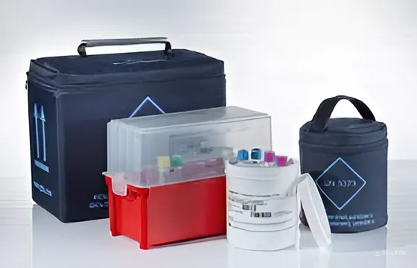
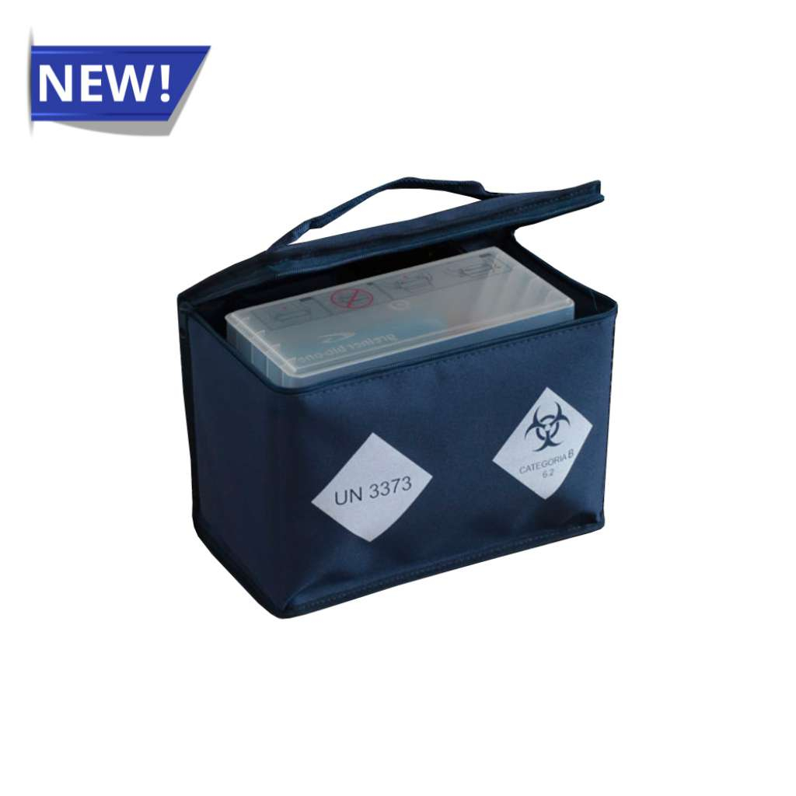
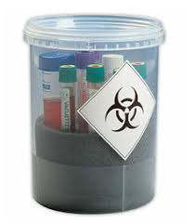
Етапи пакування та транспортування до лабораторії
Помістити біологічний матеріал у герметичний первинний контейнер (пробірка, флакон, тощо) - перший шар.
Переконатися, що контейнер щільно закритий, щоб уникнути протікань.
Обгорнути ємність зі зразком абсорбуючим матеріалом – серветка, для поглинання рідини у разі розливу.
Помістити герметичний контейнер з абсорбуючим матеріалом у вторинну упаковку.
Вторинну упаковку помістити у транспортний контейнер – третій шар.
Супровідну документацію (направлення) помістити в призначену для неї кишеню транспортного контейнеру, в разі її відсутності – вкласти в окремому поліетиленовому пакеті.

Slide 69

Дякую за увагу!

Slide 70
Передбачити загрози.
Захистити здоров'я. Зберегти майбутнє.

